Slide 1
Connecting to database using ADO.net
تهیه کننده: صفری
بهار 1397

Slide 2
ADO.NET چیست؟
به مجموعه کلاس هایی (class) که اشیایی (object) از آن کلاس ها برای دسترسی به داده های یک دیتابیس در .net استفاده می شود ADO.NET گفته می شود.
تکنولوژی ADO.NET برای ذخیره و بازیابی داده ها در هر نوع منبع داده ای کاربرد دارد.همچنین این تکنولوژی در هر نوع برنامه نویسی از تحت وب WEB programming تا تحت ویندوز windows programming کاربرد دارد.

Slide 3




Slide 4
نحوه استفاده از ADO.NET
کلاس های اصلی و مشترک ADO در فضای نام(name space) System.data قرار دارند.این فضای نام خود شامل چند فضای نام دیگر است که مهمترین انها عبارتند از System.Data.Sqlclient و System.Data.OleDb
فضای نام System.Data.Sqlclient حاوی کلاس هایی است که برای دسترسی به دیتابیس هایی از نوع Sql Server مورد استفاده قرار می گیرد.
فضای نام System.Data.OleDb نیز حاوی کلاس هایی است که برای دسترسی به دیتابیس هایی مانند ACCESS استفاده می شود.

Slide 5

نحوه استفاده از ADO.NET
به کمک دستور Using می توان از فضا های نام استفاده کرد.
جهت استفاده از ADO.NET در ابتدای محیط برنامه نویسی کد زیر را اضافه می کنیم
using System.Data;
جهت استفاده از دیتا بیس ساخته شده در SQL در زبان برنامه نویسی C# کد زیر را به ابتدای محیط برنامه نویسی اضافه می‌کنیم
using System.Data.SqlClient;

Slide 6
کلاس های موجود در System.Data.Sqlclient
در System.Data.Sqlclient چهار کلاس اصلی زیر وجود دارد:
SqlConnection
SqlCommand
SqlParameter
SqlDataAdapter

Slide 7
کلاس SqlConnection
این کلاس وظیفه برقراری ارتباط بین برنامه و دیتابیس برنامه را بر عهده دارد.
برای استفاده از این کلاس کافی است یک شی یا object از این کلاس بسازیم.
مثال:
SqlConnection conn = new SqlConnection();
در اینجا شی conn از کلاس SqlConnection ساخته شده است.

Slide 8
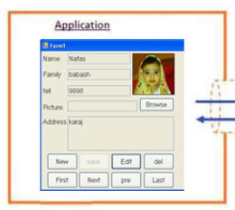


اگر اتصال به دیتا بیس را با اتصال تلفنی مقایسه کنیم SqlConnection در اتصال به دیتا بیس مانند سیم کشی در اتصال تلفنی است.

Slide 9
همان طور که در اتصال تلفنی بعد از سیم کشی نیاز به شماره تلفن داریم در اتصال به دیتا بیس نیز نیاز به اطلاعات دیتا بیس داریم این اطلاعات را از طریق ConnectionString بدست میاوریم
کلاس SqlConnection دارای یک نوع داده به نام ConnectionString است که به رشته اتصال معروف است و تمام داده های لازم برای اتصال به یک دیتابیس را شامل می شود.
مثال: یک نمونه رشته اتصال یا ConnectionString
conn.ConnectionString = "Data Source=DatabaseServer;
Initial Catalog=Northwind; User ID=YourUserID; Password=YourPassword";

Slide 10
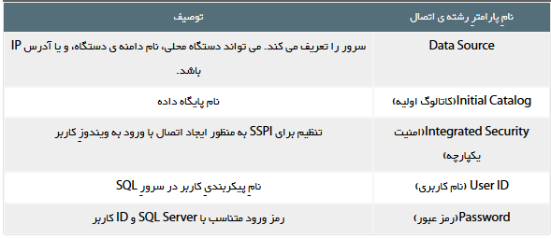

Slide 11
راه بدست آوردن اتوماتیک رشته اتصال
رفتن به پنجره server explorer در نرم افزار visual studio
راست کلیک و انتخاب گزینه add connection
وارد کردن نام سرور را در قسمت server name (اگر دیتابیس و برنامه دریک سیستم است می توان از نقطه به جای نام سرور استفاده کرد)
وارد کردن نام دیتابیس در قسمت enter database name
فشردن دکمه test connection جهت بررسی اتصال
فشردن دکمه advance و کپی کردن رشته اتصال از انتهای پنجره باز شده

Slide 12
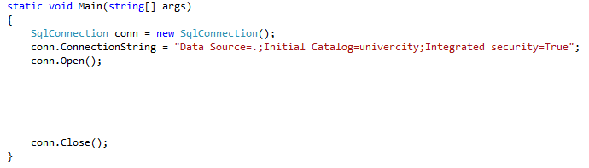
بعد از اینکه با ایجاد connection string نحوه برقراری ارتباط با دیتابیس را مشخص کردیم، می توانیم با استفاده از متد های open و close در کلاس sqlconnection به دیتا بیس متصل شده یا اتصال خود را قطع کنیم.یک نمونه از این کار در قطعه کد زیر نشان داده شده است

Slide 13
کلاس SqlCommand
کلاس SqlCommand حاوی یک دستور SQL برای اعمال تغییرات بر روی داده های دریافت شده از دیتابیس می باشد.
این دستور می تواند یک دستور select برای انتخاب داده های خاص،یک دستور insert برای درج داده های جدید، یک دستور delete برای حذف داده ها از دیتا بیس باشد.
برای استفاده از این کلاس یک شی از این کلاس می سازیم
SqlCommand sc = new SqlCommand();

Slide 14
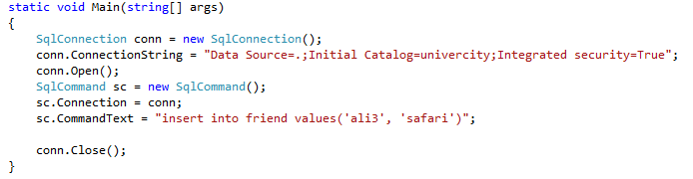
خاصیت connection این کلاس را برابر با شی اتصال قرار می دهیم تا به کمک آن اتصال، دستور اجرا شود
خاصیت commandtext حاوی متنی دستور SQL است که باید بر روی داده ها اجرا شود.

Slide 15
متدهای کلاس sqlcommand
:ExecuteNonQuery();اگر فرمان ما هیچ خروجی ای نداشت از این متد استفاده می کنیم
مثلا فرمان insert و delete و update هیچ مقداری را بر نمی گرداند
ExecuteReader();: اگر خروجی فرمان سطر یا ستونی از دیتا بیس باشد از این متد استفاده می کنیم مثلا فرمان select
ExecuteScalar(); : اگر خروجی ما یک مقدار داده را برگرداند از این متد استفاده می شود
مثلا select count()

Slide 16
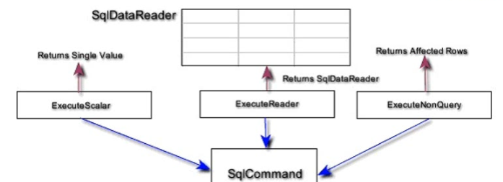
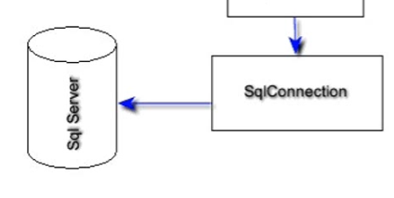

Slide 17
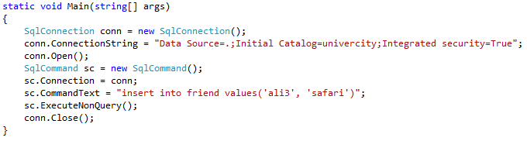
در اینجا چون دستورما insert است و هیچ مقداری را برنمی گرداند از ExecuteNonQuery(); استفاده کرده ایم.

Slide 18
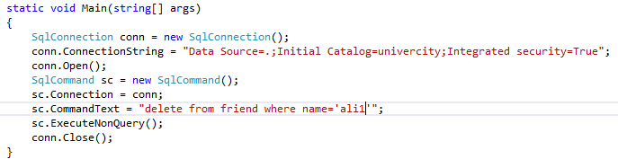
دستورما delete است و هیچ مقداری را برنمی گرداند از ExecuteNonQuery(); استفاده کرده ایم.

Slide 19
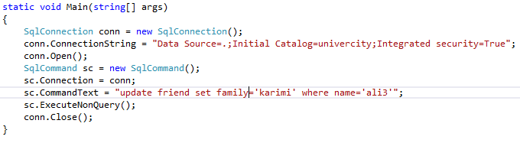
دستورما update است و هیچ مقداری را برنمی گرداند از ExecuteNonQuery(); استفاده کرده ایم.

Slide 20
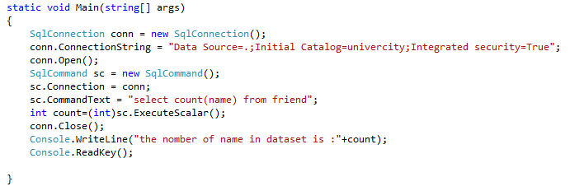
دستور select count که یک مقدار داده را بر می گرداند و از ExecuteScalar() استفاده کرده ایم

Slide 21
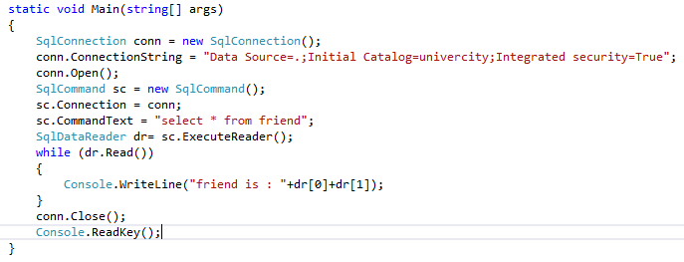
دستور select که سطر یا ستونی از دیتا بیس را بر می گرداند و از ExecuteReader() استفاده کرده ایم

Slide 22
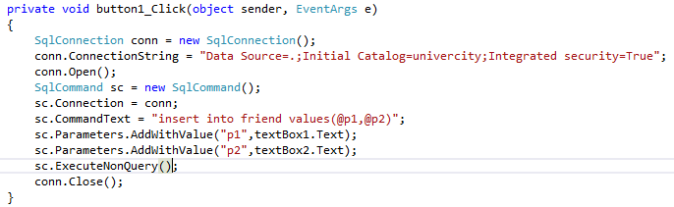
خاصیت parameters از کلاس sqlcommand
پارامتر ها متغیرهایی هستند که در یک دستور SQL قرار می گیرند و می تواند در زمان اجرای برنامه جای خود را به عباراتی خاص عوض کنند.
این متغییر ها با علامت @ در یک دستور مشخص می شوند.
متد AddWithValue نام یک پارامتر و متغیری که مقدار مربوط به آن را در زمان اجرای برنامه نگهداری می کند به عنوان پارامتر دریافت کرده و آن را به لیست parameters اضافه میکند.

Slide 23
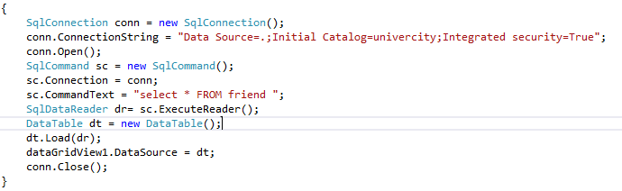
خاصیت parameters از کلاس sqlcommand
می توان خروجی دستور select را در یک نوع داده Datatable ذخیره کرد و سپس از طریق کنترلرdataGridView در ویندوز فرم نشان داد.

Slide 24
کلاس dataset
هنگام استفاده از دستور select، بخشی از اطلاعات یک دیتابیس که درون harddisk ذخیره شده است، انتخاب شده و آن اطلاعات روی RAM قرار می گیرد. وظیفه نگهداری اطلاعات به دست آمده روی RAM برعهده کلاس dataset است.
یک شی (object) از کلاس dataset می تواند شامل چندین جدول باشد که هر یک از انها به وسیله یک کنترل DataTable مشخص می شوند.
DataSet ds = new DataSet();

Slide 25
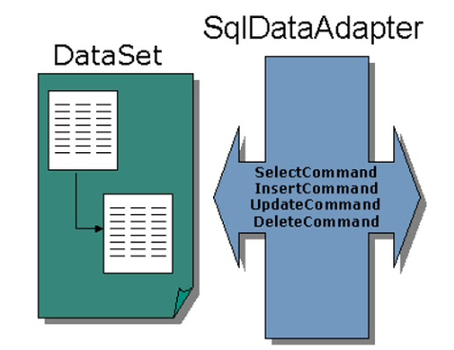
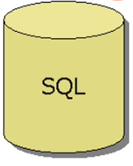
کلاس sqlDataAdapter
کلاس DataAdapter مانند پلی بین جداول دیتا بیس و جداول موجود در حافظه RAM که به وسیله DataSet نگهداری می شود عمل می کند.
می توانیم بگوییم که کلاس DataAdapter برای دسترسی به بانک اطلاعات از کلاس sqlcommand و SqlConnection استفاده می کند.

Slide 26
کلاس sqlDataAdapter
کلاس sqlDataAdapter دارای چهار خاصیت زیر است:
Selectcommand : از طریق این خصوصیت DataAdapter ، دستور انتخاب (select) را بر روی دیتابیس اجرا کرده و نتایج را در کلاس هایی مانند Dataset قرار می دهند
Insertcommand : از طریق این خصوصیت DataAdapter ، دستور اضافه کردن را بر روی دیتابیس اجرا کرده و نتایج را در کلاس هایی مانند Dataset قرار می دهند.
Deletecommand : از طریق این خصوصیت، DataAdapter ، دستور حذف را بر روی دیتابیس اجرا کرده و نتایج را در کلاس هایی مانند Dataset قرار می دهند.
Updatecommand : از طریق این خصوصیت DataAdapter ، دستور ویرایش داده را بر روی دیتابیس اجرا کرده و نتایج را در کلاس هایی مانند Dataset قرار می دهند

Slide 27
متد update وFill از کلاس DataAdapter
با استفاده از متد fill کلاس DataAdapter می توان دستور SQL موجود در خاصیت Selectcommand را در دیتابیس اجرا کرده و سپس داده های برگشتی از اجرای این دستور را درون یک Dataset در حافظه قرار دهیم.
هنگامی که با استفاده از DataAdapter داده هایی را درون یک Dataset قرار می دهید ابتدا یک شی جدید از نوع DataTable ایجاد شده ، داده ها درون آن قرار داده می شوند و به DataSet اضافه می شوند.
با استفاده از متدupdate کلاس DataAdapter می توان دستور SQL موجود در هر سه خاصیت Insertcommand, Deletecommand, Updatecommand را که در Dataset تغییرات ایجاد کرده را درون دیتابیس در حافظه ذخیره نماییم.

Slide 28
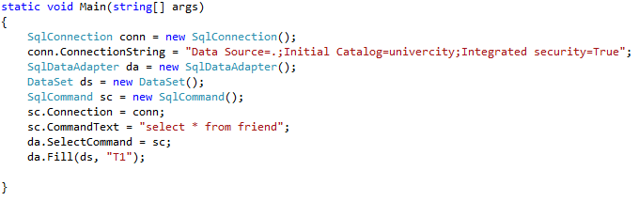
نمونه کد استفاده از کلاس SqlDataAdapter

Slide 29
نمونه کد استفاده از کلاس SqlDataAdapter
SqlDataAdapter adapter;
DataSet ds;
DataTable dt;
string connstring = "Data Source=SAFARI\\SQLEXPRESS;Initial Catalog=classa;Integrated Security=True";
private void btndataset_Click(object sender, EventArgs e) { // Using DataSet adapter = new SqlDataAdapter("select * from student_detail", connstring); ds = new DataSet(); adapter.Fill(ds);// fill the DataSet dataGridView1.DataSource = ds.Tables[0];
} private void btnupdate_Click(object sender, EventArgs e) { SqlCommandBuilder cmb = new SqlCommandBuilder(adapter); adapter.Update(ds);// updating changes }

Slide 30
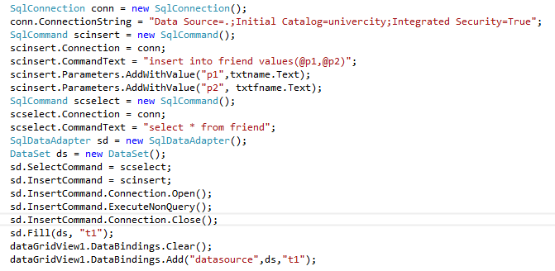
برای نمایش محتویات کلاس Datasetاز کنترلر datagridveiw استفاده می شود.

